Slide 1
系統分析與設計期末報告 – 第8組 家教查詢網站系統
B06705002 黃啟宏
B06705029 黃榮豐
B06705049 王松億
B06705058 劉品枘
Notes:
15s

Slide 2
系統分析與設計期末報告 – 第8組 家教查詢網站系統
需求回顧
使用者案例
系統功能需求
POC開發展示
Notes:
10s

Slide 3



需求回顧
場景
痛點
台大學生尋找家教機會
賺取額外收入
對於現有家教網站
感到失望
無法查詢或檢視
學生的學習歷程
開發家教查詢網站系統
Notes:
30s

Slide 4
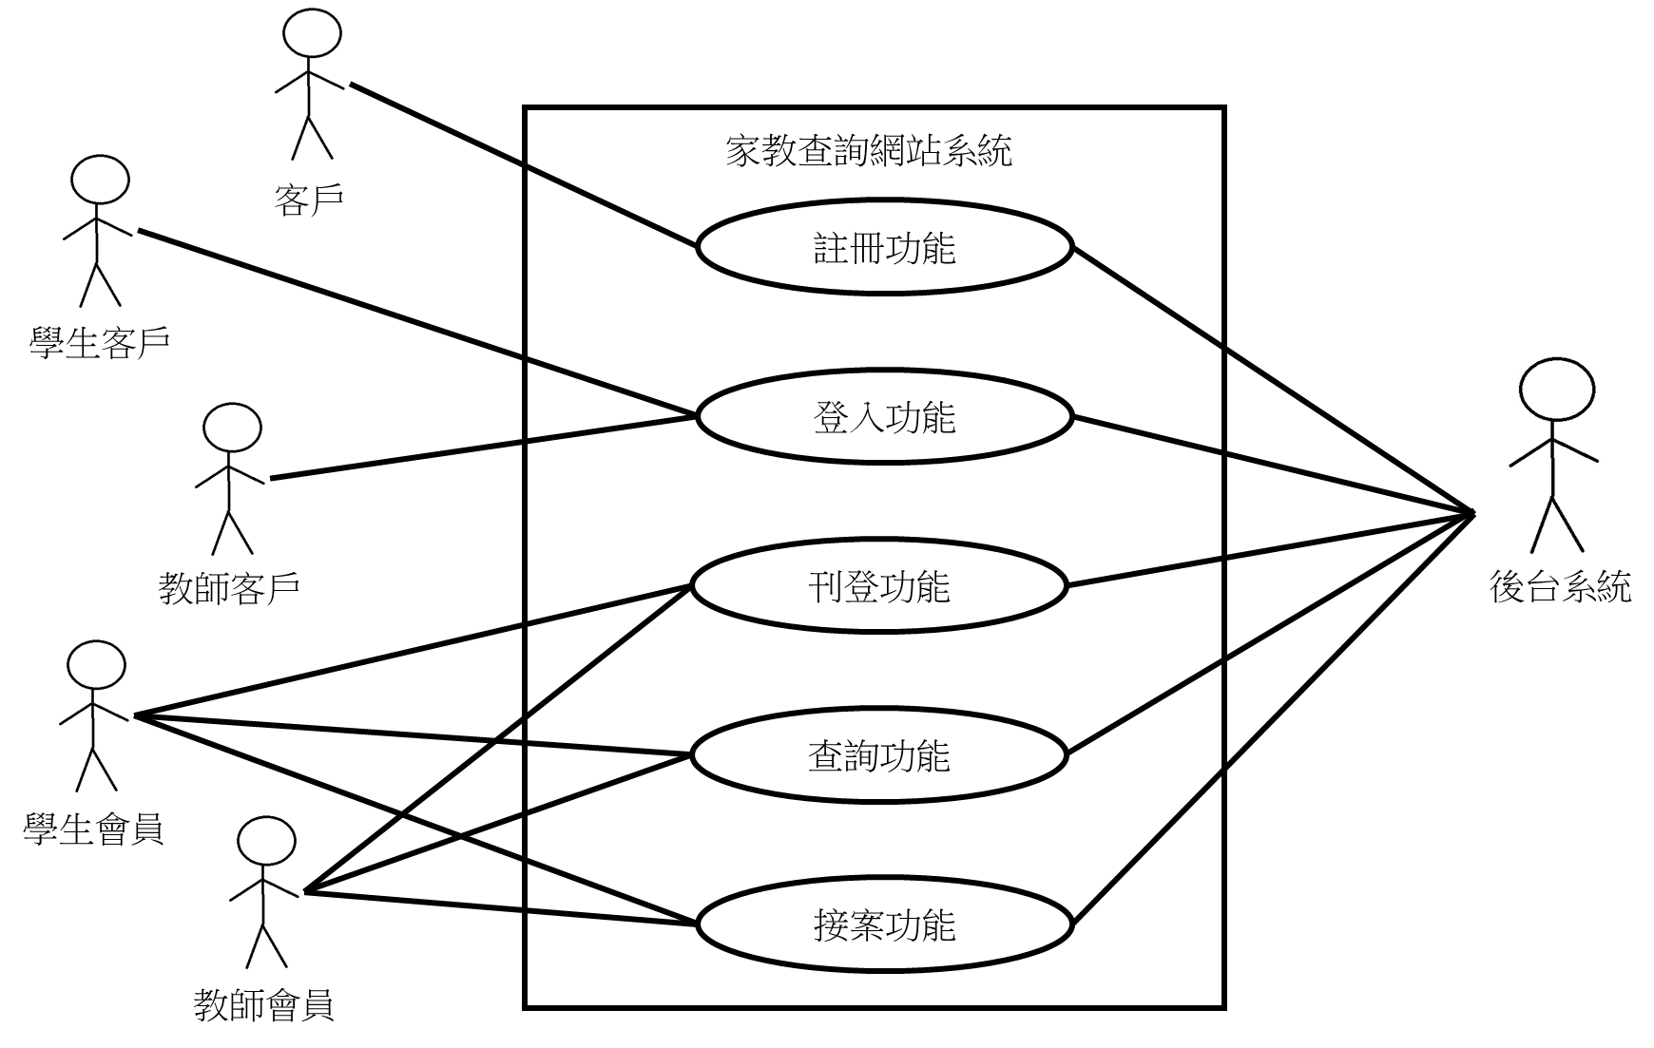
使用者案例
重點使用者：
客戶：尚未進行學生或教師註冊之不特定瀏覽網站群眾
學生客戶：已註冊學生使用者
教師客戶：已註冊教師使用者
學生會員：已註冊並登入之學生使用者
教師會員：已註冊並登入之教師使用者
後台系統：包括管理者、家教查詢網站系統以及資料庫
使用者案例圖

Slide 5
系統功能需求
註冊功能
登入功能
刊登功能
查詢功能
接案功能
使用者案例圖

Slide 6
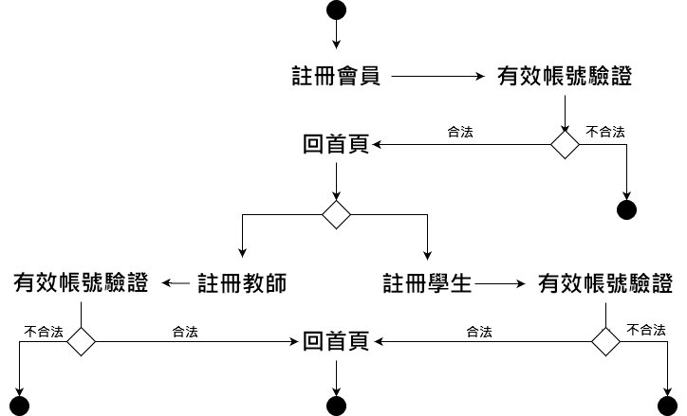
註冊功能
一般客戶進入網站，在登入前必須先完成註冊。
在註冊會員之後才能進行教師註冊或是學生註冊，成為教師客戶或學生客戶。
註冊功能活動圖

Slide 7
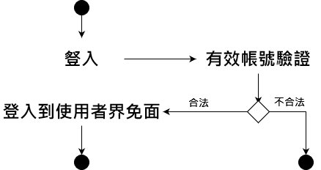
登入功能
教師或學生客戶進入網站後，使用登入功能進入網站首頁，網站會將帳號資訊從資料庫中提出以便進行操作。
登入功能活動圖

Slide 8
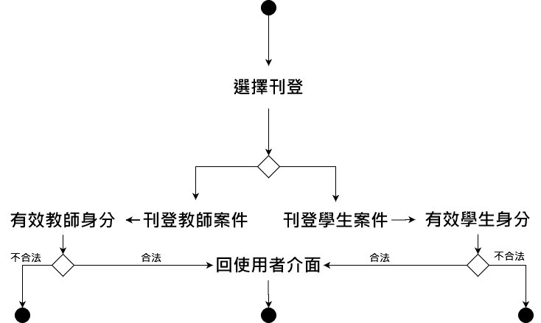
刊登功能
教師或學生會員進入網站首頁，點選刊登按鈕，並且輸入必要資訊(時間、科目、地點、經驗)完成案件刊登。
刊登功能活動圖

Slide 9
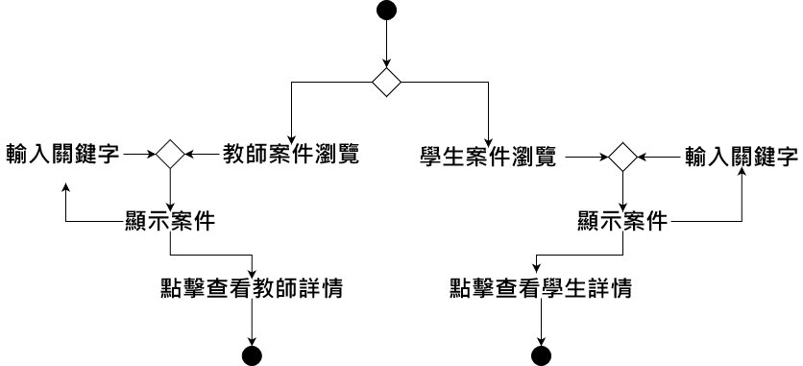
查詢功能
教師或學生會員進入網站首頁，點選查詢按鈕後，會跳轉進入案件瀏覽網頁，顯示所有案件列此登入帳戶之已成交案件列和瀏覽紀錄。
查詢功能活動圖

Slide 10
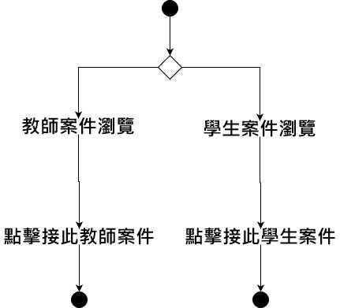
接案功能
教師或學生會員進入網站首頁，點選查詢按鈕後，會跳轉進入案件瀏覽網頁。此時可以直接對各案件點擊接案按鈕(accept)對此案件進行接案。
接案功能活動圖

Slide 11

POC開發展示
以家教老師作為主要使用者驗證可行性

Slide 12



未來展望
流程優化
介面改善
與第三方應用串接
Notes:
15s

Slide 13
系統分析與設計期末報告 – 第8組 工作分配
黃啟宏：前端功能設計&書面
黃榮豐：資料庫設計&書面簡報
王松億：前端介面設計
劉品枘：後端設計
Notes:
15s

Slide 14
系統分析與設計期末報告 – 第8組 END
謝謝大家
Notes:
15s

